Slide 1
Isu Terkini tentang Air
By
Ahmad Irfandi, SKM., MKM
Fakultas Ilmu-Ilmu Kesehatan Universitas Esa Unggul

Slide 2
KEPENTINGAN AIR
71% dari permukaan dunia.
97% air asin (laut)
3% air tawar
87% air dan glaciers, air bawah tanah, udara.
13% air permukaan (0.4% jumlah air).
Kepentingan air
Domestik.
Industri.
Pertanian.
Rekreasi.
Keselamatan.

Slide 3
KEPENTINGAN AIR
70% daripada berat badan manusia.
30 – 40% tulang.
Untuk proses penting badan:
Penyerapan oksigen di alveoli.
Mengatur suhu badan.
Darah.
Pencernaan ginjal dan usus.
Perubahan 10% kandungan air – masalah kesehatan.
Perubahan 20% kandungan air – kematian.

Slide 4
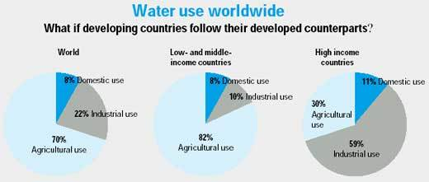
Kegunaan Air di Dunia

Slide 5
Prinsip dukungan strategi WHO WASH
Memprioritaskan aksi dengan manfaat kesmas setinggi-tingginya
Sejalan dengan SDG’s
Menggunakan ilmu pengetahuan terbaru
Mempromosikan secara konstektual, peningkatan nilai-nilai secara bertahap
Memanfaatkan kerangka kebijakan regional yg ada
Menstimulasi keberlanjutan perubahan
Terlibat dengan mitra dan memberikan pengaruh positif untuk memastikan isu kesehatan ditujukan ke sektor WASH

Slide 6
Isu Aluminium di Air

Slide 7
Aluminium di Air Minum
Al adalah unsur logam yag paling melimpah dan berperan 8% menyebabkan kerusakan di muka bumi

Slide 8
Sifat Organoleptik
Menggunakan garam Al sebagai koagulan dalam pengolahan air menjadi penyebab meningkatnya konsentrasi Al di dalam air
Residu dari konsentrasi Al tinggi
Al mungkin di di deposit dlm sistem distribusi air
Gangguan deposit oleh perubahan flow rate menyebabkan peningkatan level aluminium dan menjadi penyebab warna dan kekeruhan yg tidak diinginkan

Slide 9
Aluminium di Air
Konsentrasi Al di air alami dapat berbeda secara signifikan tergantung dari jenis faktor phsycochemical dan mineralogical
Konsentrasi Al terlarut dengan PH netral berada diantara 0.001 – 0.05 mg/l, tetapi meningkat 0.5-1 mg/l di air yg asam atau air yg banyak mengandung bahan organik

Slide 10
Dampak Pajanan Al pada Hewan
Dampak akut, LD 50 dari AlNO3, Cl, SO4 pada tikus dan kelinci antara 200-1000 mg Al per Kg BB
Dampak jangka pendek, apabila mengonsumsi 0, 5, 67, 141 atau 288/302 mg/kg BB per hari selama 28 hari
Dampak jangka panjang, apabila mengonsumsi 0-5 mg Al/ Kg BB selama kehidupan

Slide 11
Air Minum di Sekolah

Slide 12
SDGs Indicators for WASH in Schools

Slide 14
Fasilitas Air Minum di Sekolah

Slide 15
Isu Terkini Pencemaran Air di Indonesia

Slide 16
1. Pencemaran Sungai Citarum karena Limbah Industri

Slide 17
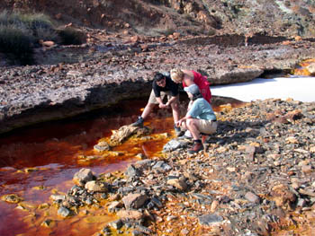
2. Pencemaran Hg di Teluk Buyat

Slide 18
3. Pencemaran Tinja di Kali Jakarta

